Slide 1

Thứ ba ngày 2 tháng 11 năm 2021
TOÁN
Viết các số đokhối lượng
dưới dạng số thập phân

Slide 2




KHỞI ĐỘNG

Slide 3
1/ Viết số thập phân thích hợp vào chỗ chấm :
a/ 35m23cm =………..m
35,23
14,07
b/ 14m7cm =………..m
2/ Viết số thích hợp vào chỗ chấm :
a/12,44m =……m…..cm
12 44
b/ 34,3km =………..m
34300

Slide 4
Kể tên các đơn vị đo khối lượng từ lớn đến bé
Lớn hơn ki-lô-gam Ki-lô-gam Bé hơn ki-lô-gam
tấn
tạ
yến
kg
hg
dag
g

Slide 5
TOÁN
VIẾT CÁC SỐ ĐO KHỐI LƯỢNG
DƯỚI DẠNG SỐ THẬP PHÂN

Slide 6
MỤC TIÊU
01
Học sinh trình bày được cách chuyển một số đo khối lượng thành số thập phân.
02
Học sinh vận dụng kĩ năng viết số đo khối lượng dưới dạng số thập phân để giải các bài tập có liên quan.

Slide 7
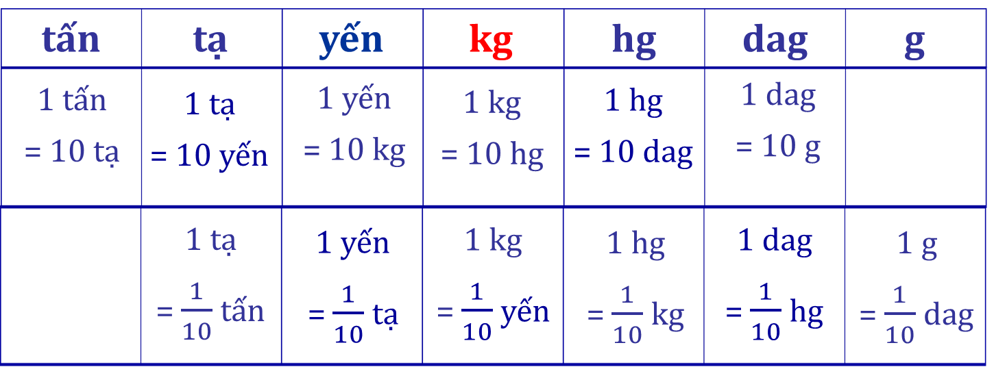
Bảng đơn vị đo khối lượng
Mỗi đơn vị đo khối lượng đều gấp 10 lần đơn vị bé hơn, liền nó.
Mỗi đơn vị đo khối lượng đều bằng $\frac{1}{10}$ (0,1) đơn vị lớn hơn, liền nó.
Notes:
Mỗi đơn vị đo khối lượng liền kề gấp kém nhau bao nhiêu lần?

Slide 8
Điền số thích hợp vào chỗ chấm
1 tấn = ….. ..tạ
1 tạ = ….. tấn = ….tấn
10
1 10
0,1
1 kg = …..tấn = .… tấn
1000
0,001
1 tấn = ….. ..kg
1 1000
1 kg = ….. dag
1 dag = ….. kg =… kg
100
0,01
1 100

Slide 9

Ví dụ 1:
Viết số thập phân thích hợp vào chỗ trống:
2 tấn 135kg = tấn
Cách 1: 2 tấn 135 kg = tấn
2,135
= tấn
Vậy: 2 tấn 135 kg = tấn
2,135

Slide 10
GHI NHỚ
Bước 1: Viết số đo khối lượng dưới dạng phân số thập phân /hỗn số chứa phân số thập phân.
Bước 2: Chuyển phân số thập phân/ hỗn số chứa phân số thập phân
thành số thập phân
2 tấn 35kg = tấn
2,035
2 tấn 35 kg = 2tấn + $\frac{35}{1000}$ tấn = 2$\frac{35}{1000}$ tấn = 2,035 tấn

Slide 11
LUYỆN TẬP

Slide 12

Bài 1: Viết số thập phân thích hợp vào chỗ chấm:
4,562
3,014
4 tấn 562kg = tấn b) 3 tấn 14 kg = tấn
c) 12 tấn 6 kg = tấn d) 500 kg = tấn
12,006
0,5

Slide 13
Bài 2: Viết các số đo sau dưới dạng số thập phân:
a) Có đơn vị đo là ki-lô-gam:
2kg 50g; 45kg 23g; 10kg 3g; 500g.
45 kg 23 g = 45,023 kg
2 kg 50 g = 2,050 kg
10 kg 3 g = 10,003 kg
500 g = 0,5 kg

Slide 14
Bài 2: Viết các số đo sau dưới dạng số thập phân:
b) Có đơn vị đo là tạ:
2,5 tạ
2 tạ 50 kg = ;
3 tạ 3 kg =
3,03 tạ
34 kg = ;
450kg =
0,34 tạ
4,5 tạ

Slide 15



Bài 3: Trong vườn thú có 6 con sư tử. Trung bình mỗi ngày một con ăn hết 9kg thịt. Hỏi cần bao nhiêu tấn thịt để nuôi số sư tử đó trong 30 ngày?
Tóm tắt:
1 con 1 ngày ăn : 9 kg thịt
6 con 1 ngày ăn : … kg thịt ?
6 con 30 ngày ăn : … tấn ?

Slide 16
C.1:
C.2:
Bài giải:
Bài giải:
Lượng thịt để nuôi 6 con sư tử trong 1 ngày là:
Lượng thịt để nuôi 1 con sư tử trong 30 ngày là:
6 x 9 = 54 ( kg )
30 x 9 = 270 ( kg )
Lượng thịt để nuôi 6 con sư tử trong 30 ngày là:
Lượng thịt để nuôi 6 con sư tử trong 30 ngày là:
54 x 30 = 1620 ( kg )
6 x 270 = 1620 ( kg )
1620 kg = 1,62 tấn
1620 kg = 1,62 tấn
Đáp số: 1,62 tấn
Đáp số: 1,62 tấn

Slide 17
Đúng ghi Đ, sai ghi S:
A. 12 tấn 51 kg = 12,051 tấn
Đ
B. 128 kg = 12,8 tạ
S
C. 25 kg 18 g = 25,018 kg
Đ

